Slide 1
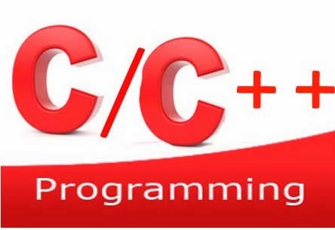
Học C để làm gì ?
Phạm Trung Tính
AT10E

Slide 2
Ngôn ngữ lập trình
Có Khi Nào ?
Dùng Để Làm Gì ?

Slide 3
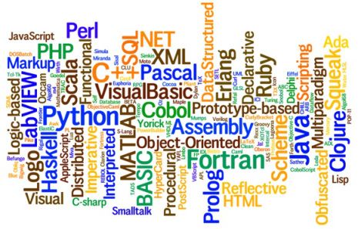
Vì sao trường dạy C ở năm 1 mà không dạy luôn Java or C#...

Slide 4

Học C để LÀM gì ?
Xóa mù về lập trình
Bàn đạp để học các ngôn ngữ cấp cao
Làm quen với lập trình hệ thống

Slide 5
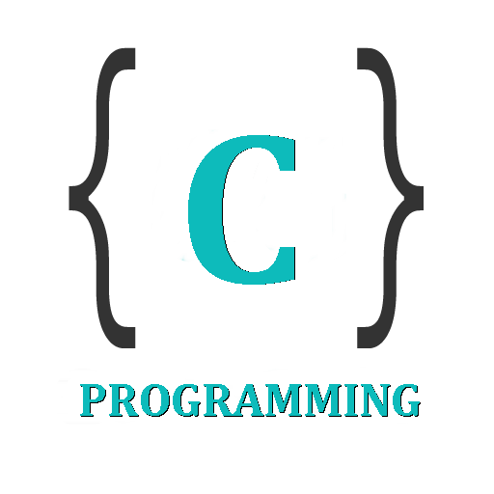
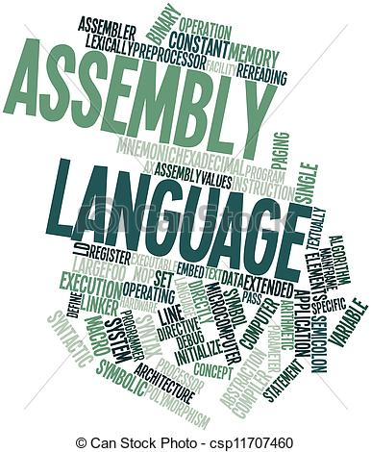


C, ASM, RE có liên quan gì với nhau ?

Slide 6
Một số giáo trình dạy song song C và ASM vậy học C để học ASM dễ hơn cũng là một lợi thế khi được học về C.
Có 1 số tools dùng để RE hổ trợ mã giả (Pesudocode) là code C/C++.
Con trỏ, danh sách liên kết…. Bổ trợ cho việc học sâu hơn về các cấu trúc của Windows. Từ đó dễ dàng theo học Malware Analysis.

